Slide 1
«Здоровьесберегающие технологии в школе»
«Принципы здоровьесбережения»
Автор: Чебрукова Татьяна Алексеевна
МБОУ «Староникольская средняя общеобразовательная школа»

Slide 2
Современные теоретические, методические подходы к формированию здоровья учащихся в педагогическом процессе и в повседневной жизни

Slide 3
Принципы здоровьесбережения
«Не навреди!»
Непрерывность и преемственность
Соответствие содержания и организации обучения возрастным особенностям учащихся
Комплексный, междисциплинарный подход
Успех порождает успех
Активность
Ответственность за свое здоровье

Slide 4
Группы здоровьесберегающих технологий
1
2
3
технологии, обеспечивающие гигиенически оптимальные условия образовательного процесса;
разнообразные психолого-педагогические технологии, используемые на уроках и во внеурочной деятельности педагогами и воспитателями.
технологии оптимальной организации учебного процесса и физической активности школьников;

Slide 5
Критерии здоровьесбережения на уроке, их краткая характеристика и уровни гигиенической рациональности урока
Критерии здоровьесбережения | Характеристика
Обстановка и гигиенические условия в классе | Температура и свежесть воздуха, освещение класса и доски, монотонные неприятные звуковые раздражители
Количество видов учебной деятельности | Виды учебной деятельности: опрос, письмо, чтение, слушание, рассказ, ответы на вопросы, решение примеров, рассматривание, списывание и т. д.
Средняя продолжительность и частота чередования видов деятельности
Количество видов преподавания Чередование видов преподавания | Виды преподавания: словесный, наглядный, самостоятельная работа, аудиовизуальный, практическая работа, самостоятельная работа
Наличие и место методов, способствующих активизации познавательной деятельности | Метод свободного выбора (свободная беседа, выбор способа действия, свобода творчества). Активные методы (ученик в роли: учителя, исследователя, деловая игра, дискуссия). Методы, направленные на самопознание и развитие (интеллекта, эмоций, общения, самооценки, взаимооценки)

Slide 6
Место и длительность применения ТСО | Умение учителя использовать ТСО как средство для дискуссии, беседы, обсуждения
Поза учащегося, чередование позы | Правильная посадка ученика, смена видов деятельности требует смены позы
Наличие, место, содержание и продолжительность на уроке моментов оздоровления | Физкультминутки, динамические паузы, дыхательная гимнастика, гимнастика для глаз, массаж активных точек
Наличие мотивации деятельности учащихся на уроке | Внешняя мотивация: оценка, похвала, поддержка, соревновательный момент. Стимуляция внутренней мотивации: стремление больше узнать, радость от активности, интерес к изучаемому материалу

Slide 7
Психологический климат на уроке | Взаимоотношения на уроке: А) учитель — ученик комфорт— напряжение, сотрудничество — авторитарность, учет возрастных особенностей); б)ученик — ученик сотрудничество — соперничество, дружелюбие — враждебность, активность — пассивность, заинтересованность — безразличие
Эмоциональные разрядки на уроке | Шутка, улыбка, юмористическая или поучительная картинка, поговорка, афоризм, музыкальная минутка, четверостишие
Момент наступления утомления и снижения учебной активности | Определяется в ходе наблюдения по возрастанию двигательных или пассивных отвлечений в процессе учебной деятельности
Темп окончания урока

Slide 8
Правила организации урока на основе принципов здоровьесбережения.
4.Распределение интенсивности умственной деятельности.
3. Учет зоны работоспособности
2. Использование каналов восприятия
1. Правильная организация урока

Slide 9
Периоды возникновения утомления
сначала проявляется слабо, а затем усиливается к концу учебного дня;
окончание четверти, учебного года, недели.
начало учебного года и недели;
возникает ежедневно к 3-4-му урокам;

Slide 10
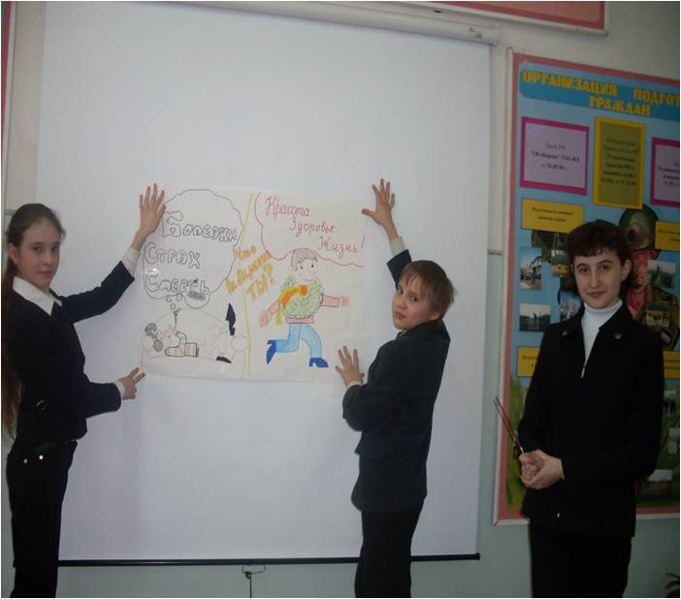
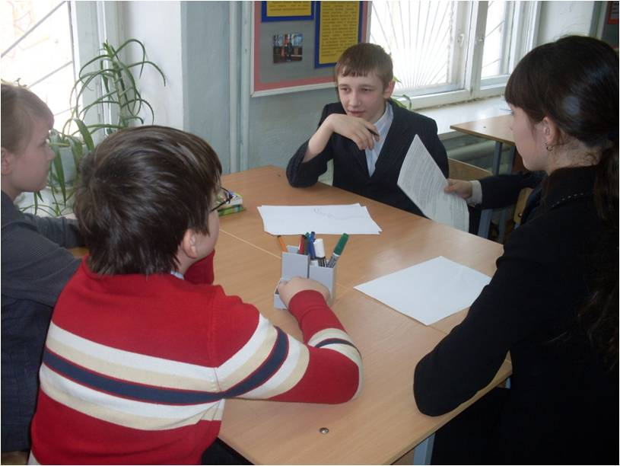
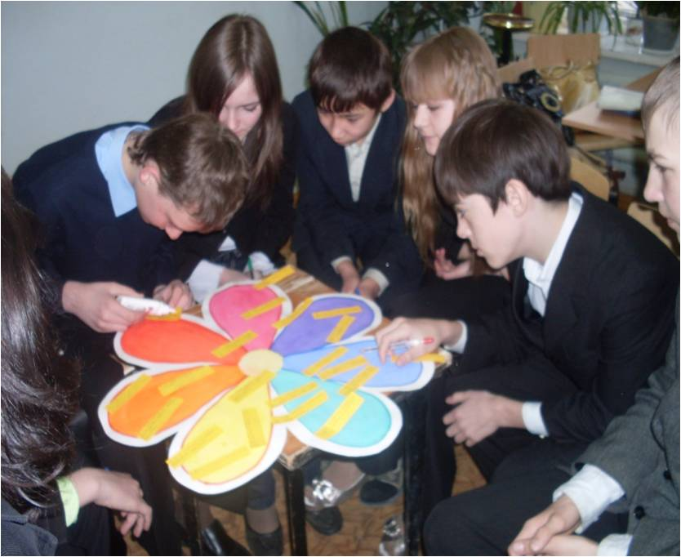
Создание благоприятного психологического климата на уроке

Slide 11
· создание положительного эмоционального настроя на работу всех учеников в ходе урока;
· использование проблемных творческих заданий;
· стимулирование учеников к выбору и самостоятельному использованию разных способов выполнения заданий;
· применение заданий, позволяющих ученику самому выбирать тип, вид и форму материала (словесную, графическую, условно-символическую);
· рефлексия. Обсуждение того, что получилось, а что — нет, в чем были ошибки, как они были исправлены.

Slide 12
почему и для чего? – однозначное и строгое определение целей обучения;
что? – отбор и структура содержания;
как? – оптимальная организация учебного процесса;
с помощью чего? – методы, приемы и средства обучения;
кто? – реальный уровень квалификации учителя;
так ли это? – объективные методы оценки результатов обучения.

Slide 13
1. С целью предупреждения утомления…
2. Решая проблему гиподинамии и снижения интеллектуальной активности школьников…
3. Для рациональной организации учебной деятельности учащихся…
4. С целью укрепления психологического здоровья школьников важно…
5. Решая проблему ценностного отношения учащихся к собственному здоровью…
6. Формируя у учащихся знания о здоровье…

Slide 14
Таким образом, главная задача реализации здоровьесберегающих технологий - такая организация образовательного пространства на всех уровнях, при которой качественное обучение, развитие, воспитание учащихся не сопровождается нанесением ущерба их здоровью.

Slide 15
Благодарю за внимание!

